Slide 1
Algoritmos genéticos como métodos de aproximación analítica y búsqueda de óptimos locales
Jorge Salas Chacón A03804
Rubén Jiménez Goñi A93212
Juan Camilo Carrillo Casas A91369
Marco Vinicio Artavia Quesada A90661

Slide 2
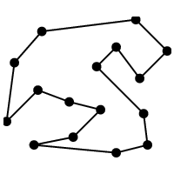
Introducción
Surgimiento de los Algoritmos Genéticos:
Problemas de computabilidad, existen problemas deterministas complejos en cuanto a espacio y tiempo, dentro de estos están los conocidos como NP.
La optimización encontrada en los algoritmos genéticos permite dar buenos resultados, siendo esta una herramienta importante aunque no dé la solución óptima al problema.

Slide 3
Términos
Teoría de la evolución de Darwin: Los individuos más fuertes y mejor constituidos sobreviven, mientras que los débiles mueren. Las especies evolucionan con el tiempo y adquieren nuevas características para ajustarse al medio (Solano, Y.).
Individuo: Sujetos que representan las posibles soluciones a un problema dado, el cual se desea resolver mediante un algoritmo genético. Como se verá más adelante, es importante poder representar las características de un individuo mediante una cadena de caracteres.
Código genético: Información del individuo.

Slide 4
Términos
Genotipo: Constitución genética de un organismo. Conjunto de características que se transmiten a los descendientes (Solano, Y.).
Cromosomoma: Representación del genotipo a través de un string, como por ejemplo una cadena de bits. Están compuestos por genes, los cuales pueden tomar valores llamados alelos (Solano, Y.).

Slide 5
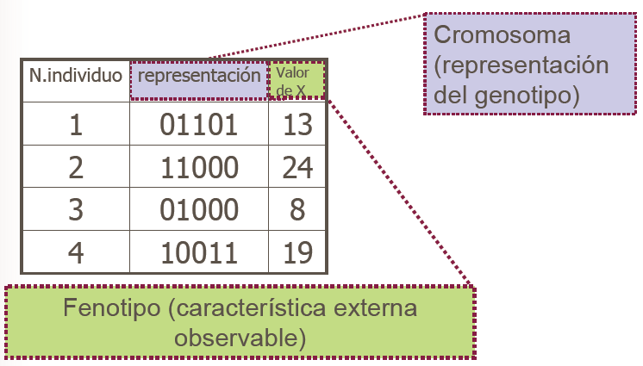
Términos
Fenotipo: Características externas observables de un organismo o individuo. Solución perteneciente al espacio de soluciones del problema en estudio.
Ejemplo: Si se desea maximizar la función f(x) = x² sobre el intervalo [0, 31]
Fuente: Solano, Yadira. Algoritmos Genéticos. Filminas del curso “Paradigmas Computacionales” CI-1441. Año 2011, segundo semestre.

Slide 6
Términos
Población: Conjunto de individuos que serán mutados, reproducidos y evaluados.
Función de fitness: Evalúa la aptitud de un individuo.
Operadores genéticos: Principales mecanismos utilizados para la generación de nuevos individuos.
Reproducción
Cruce
Mutación

Slide 7
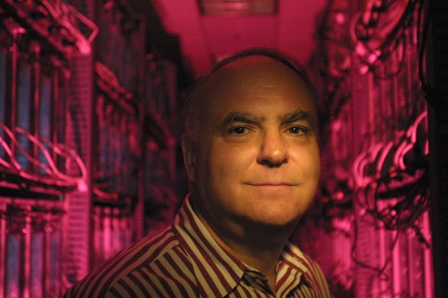
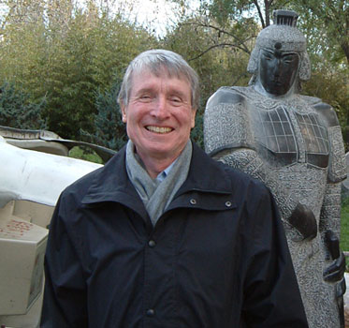
Orígenes
Friedberg (1958)
John Holland (1975)
John Koza (1992)
Fuente: http://www.genetic-programming.com/johnkoza.html
Fuente: http://www.lsa.umich.edu/
psych/people/directory/profiles/faculty/?uniquename=jholland

Slide 8
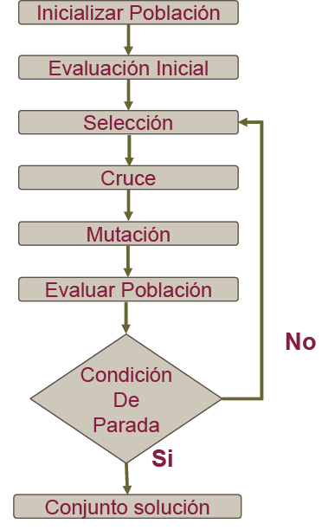
Algoritmo-Flujo del algoritmo (1)
Representación
Binaria usualmente
Población inicial
Función de evaluación
Selección
Reproducción
Fuente: Solano, Yadira. Algoritmos Genéticos. Filminas del curso “Paradigmas Computacionales” CI-1441. Año 2011, segundo semestre.

Slide 9
Algoritmo-Flujo del algoritmo (2)
Fuente: Russell, S., & Norvig, P. (1995). Artificial Intelligence A Modern Approach. New Jersey: Prentice Hall.

Slide 10
Algoritmo-Población inicial
Primero, se debe buscar la forma de representar la población y cómo se codificará la respuesta
¿Qué representa cada miembro de la población?
Sugerencias para la población inicial
Saber soluciones parciales
Se genera al azar, y que sea variada
Tamaño de la población
¿Qué ocurre si es pequeña?
¿Y si es grande?

Slide 11
Algoritmo-Función de fitness
Es el operador que indica que tan bueno es un individuo.
Puede ser una función matemática, probabilística o heurística.
Debe medir la aptitud correctamente para evitar la convergencia prematura del algoritmo.
Es lo más difícil de diseñar en un algoritmo genético.

Slide 12
Algoritmo-Operadores genéticos
Selección
Determinado por la función de adaptación
Reproducción
Cruce
Clonación
Élite
Mutación

Slide 13
Algoritmo-Selección
Seleccionar individuos de la población para reproducirlos
Algunas opciones
Basado en rango
Ruleta
Ranking
Torneo

Slide 14
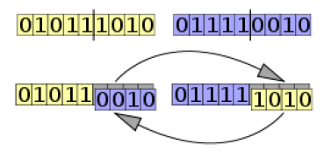
Algoritmo-Reproducción (1)
Es la forma como se combinan dos cromosomas para generar los descendientes con características de ambos progenitores.
Cantidad de genes por padre:
Al azar.
Determinados.
Cruce de un punto.
Cruce de n puntos.

Slide 15
Algoritmo-Reproducción (2)
Élite
Se toma un grupo de individuos sobresalientes y se conservan cruzándose entre ellos.
Pueden generar buenas soluciones pero pueden provocar mínimos locales.
La élite debe de aumentar entre más cercanas estén las generaciones de llegar a su fin.
Clonación
Se genera una copia del padre en la siguiente generación.

Slide 16
Algoritmo-Mutación (1)
Consiste en modificar de manera aleatoria parte de un individuo.
Se modifican los genes del individuo, los cuales usualmente se representan como una cadena de bits, aunque esto no es necesario.
Se debe asignar una probabilidad de ocurrencia a la mutación.
Introduce nuevo material genético a la población.

Slide 17
Algoritmo-Mutación (2)
Asegura que todos los puntos del espacio de búsqueda tengan probabilidad mayor que cero de ser explorados.
Garantiza la convergencia.
La mutación contribuye a:
La diversidad genética de la especie.
Incrementar los saltos evolutivos.
Desbloquear el algoritmo.
Fuente: Solano, Yadira. Algoritmos Genéticos. Filminas del curso “Paradigmas Computacionales” CI-1441. Año 2011, segundo semestre.

Slide 18
Algoritmo-Mutación (3)
Cuando los individuos se representan como cadenas de bits, existen diversas técnicas de mutación disponibles, entre ellas:
Mutación multibit: Se cambia aleatoriamente más de un bit de la cadena del individuo.
Mutación de un bit: A diferencia de la anterior, solo se modifica un bit.
Mutación de intercambio: Se seleccionan dos bits de la cadena aleatoriamente y se intercambian.
Mutación de barajado: Se selecciona un rango de bits de la cadena y se reacomodan aleatoriamente.

Slide 19
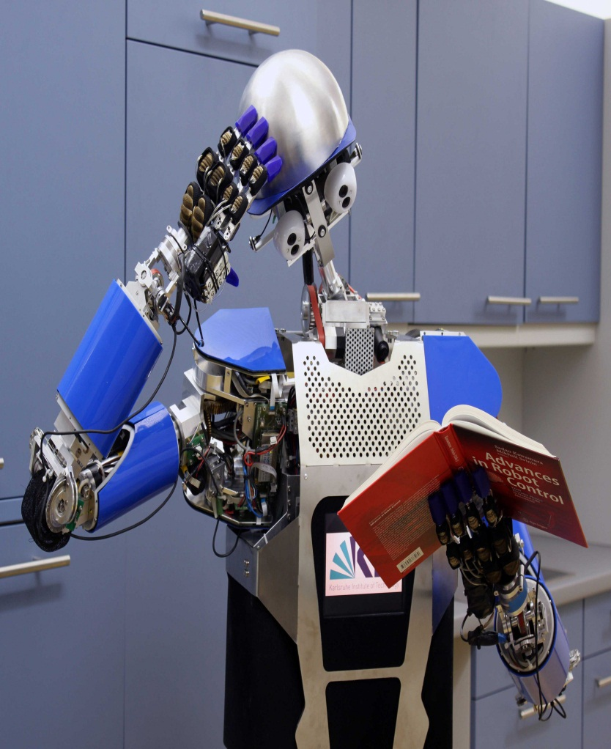
Aplicaciones de algoritmos genéticos en robótica
Robótica Evolutiva
Adaptación al medio ambiente
¿Porqué se usa?
Es difícil ver todos los casos
Ambientes no controlados son complicados
¿Hay inconvenientes en usarlos?
Forma de representación
Función fitness
Muchas diferencias entre ambiente simulado y real
Imagen tomada de : http://www.itas.fzk.de/v/evolutionary_robotics/info_eng.htm

Slide 20
Aplicaciones de algoritmos genéticos en robótica- Ejemplos de uso (1)
Control de navegación
Moverse sin colisionar con obstáculos
Robot Khepera
Modificación de pesos en Red Neuronal
Función fitness: rotación de la rueda
Comportamiento emergente: moduló velocidad
Planificación de trayectorias
Optimización de trayectorias

Slide 21
Aplicaciones de algoritmos genéticos en robótica- Ejemplos de uso (2)
Robot Khepera
Imagen tomada de: http://www.sciencedirect.com/science/article/pii/S0263224100000440

Slide 22
Aplicaciones de algoritmos genéticos en robótica- Ejemplos de uso (3)
Optimización en técnicas de transporte
Calificación de objetos
Ejemplo de Nolfi y Marocco
Algoritmos genéticos mejoran red neuronal
Debía identificar diferencias entre una línea ancha y otra angosta
Complicado porque depende de muchas variables
Brazos robóticos
Evolucionar movimientos de efectores
Construcción de robots
Optimización de la suspensión

Slide 23
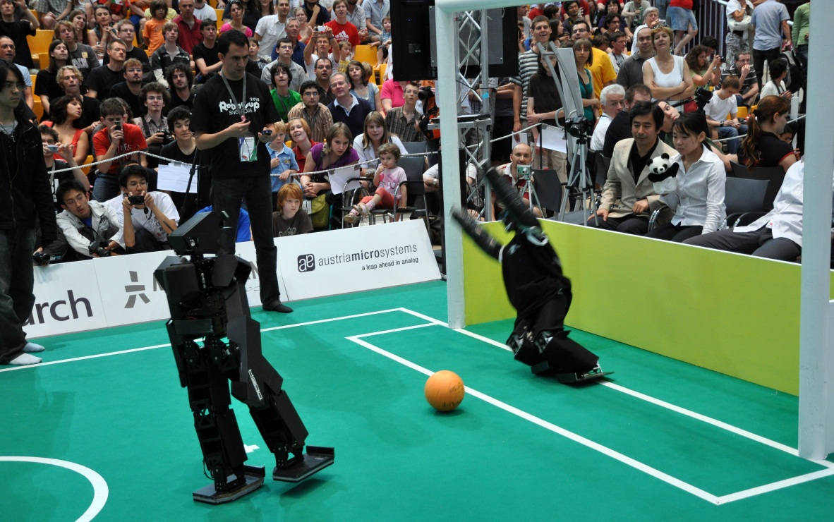
Aplicaciones de algoritmos genéticos en robótica- Ejemplos de uso (4)
Optimización de parámetros
Controlador PID
Balanceo de robot
Aprender a caminar
Evolución cooperativa
Robocopa
Imagen tomada de: http://www.humanoidsoccer.org/

Slide 24
Aplicaciones de algoritmos genéticos en robótica- Ejemplos de uso (5)
Robot que aprende a evitar colisiones, manteniéndose en el centro
Robot que aprende a caminar hacia adelante:

Slide 25
Ventajas (1)
Su componente aleatorio les permite evitar caer en trampas en que los métodos deterministas pueden caer.
No obstante, recorren el espacio de soluciones de una manera más inteligente que una búsqueda aleatoria pura.
Menos sensibles a quedar atrapados en óptimos locales, pues trabajan con conjuntos de soluciones.

Slide 26
Ventajas (2)
Aceptan cambios en la función de fitness, lo cual permite mejorar el algoritmo sin mucho esfuerzo y sin modificaciones extensas al código.
Se pueden aplicar en una amplia gama de áreas además de la robótica.
Permiten explotar arquitecturas en paralelo. La evaluación de la función de fitness es altamente paralelizable. Ej: John Koza y el cluster Beowulf.

Slide 27
Ventajas (3)
No requieren conocimientos específicos del área de conocimiento del problema a resolver, pues se pueden usar como caja negra. No obstante, conocimientos en dicha área pueden ayudar a complementar el trabajo de los operadores genéticos.

Slide 28
Desventajas (1)
Por su carácter aleatorio, no se puede garantizar que produzcan una buena solución.
En general se centran en obtener una muy buena solución, pero no la mejor de todas (es decir, la óptima), pues se les considera como un tipo de técnica heurística.
Pueden llegar a requerir alto poder de computo, pues se utilizan poblaciones grandes y se requieren muchas iteraciones en las cuales se evalúa el fitness de cada individuo.

Slide 29
Desventajas (2)
Lo anterior influye negativamente en su eficiencia y por esto se les considera lentos.
La población inicial y los criterios de selección y reemplazo pueden influir en el tiempo que se requiere para obtener la solución deseada.
Algunos autores consideran que su alta aplicabilidad los hace poco eficientes para algunos tipos muy específicos de problemas.

Slide 30
Conclusiones (1)
Los algoritmos genéticos pueden ser utilizados en una gran cantidad de áreas
Dan soluciones a diferentes tipos de problemas, en una forma relativamente eficiente
Hay que tener un sumo cuidado a la hora de representar la población, su función fitness y de cómo seleccionamos a los individuos

Slide 31
Conclusiones (2)
Los algoritmos genéticos son ideales para realizar optimizaciones gracias a sus principios darwinianos.
En el área de la robótica, son vitales para realizar pruebas en ambientes no controlados. Además, son más consistentes.

Slide 32
Bibliografía
Russell, S., & Norvig, P. (1995). Artificial Intelligence A Modern Approach. New Jersey: Prentice Hall.
Salas, Jorge. Programación Genética. Proyecto de Investigación teórica del curso “Paradigmas Computacionales” CI-1441. Año 2011, segundo semestre.
Solano, Yadira. Algoritmos Genéticos. Filminas del curso “Paradigmas Computacionales” CI-1441. Año 2011, segundo semestre.
Wahde,M. Evolutionary Robotics: The Use of Artificial Evolution in Robotics. Chalmers University of Technology, Gotemborg, Suecia,2004
Zhang, J. (2006). Genetic Algorithms for Optimal Design of Vehicle Suspensions. Engineering of Intelligent Systems, 2006 IEEE International Conference on, (págs. 1 - 6).

